Slide 1

Data Science for Business
Módulo 5 - Data Viz

Slide 2

Data viz
Por qué aprender a visualizar datos?
Representar gráficamente los datos, nos permite explorar, descubrir y comunicar información

Slide 3

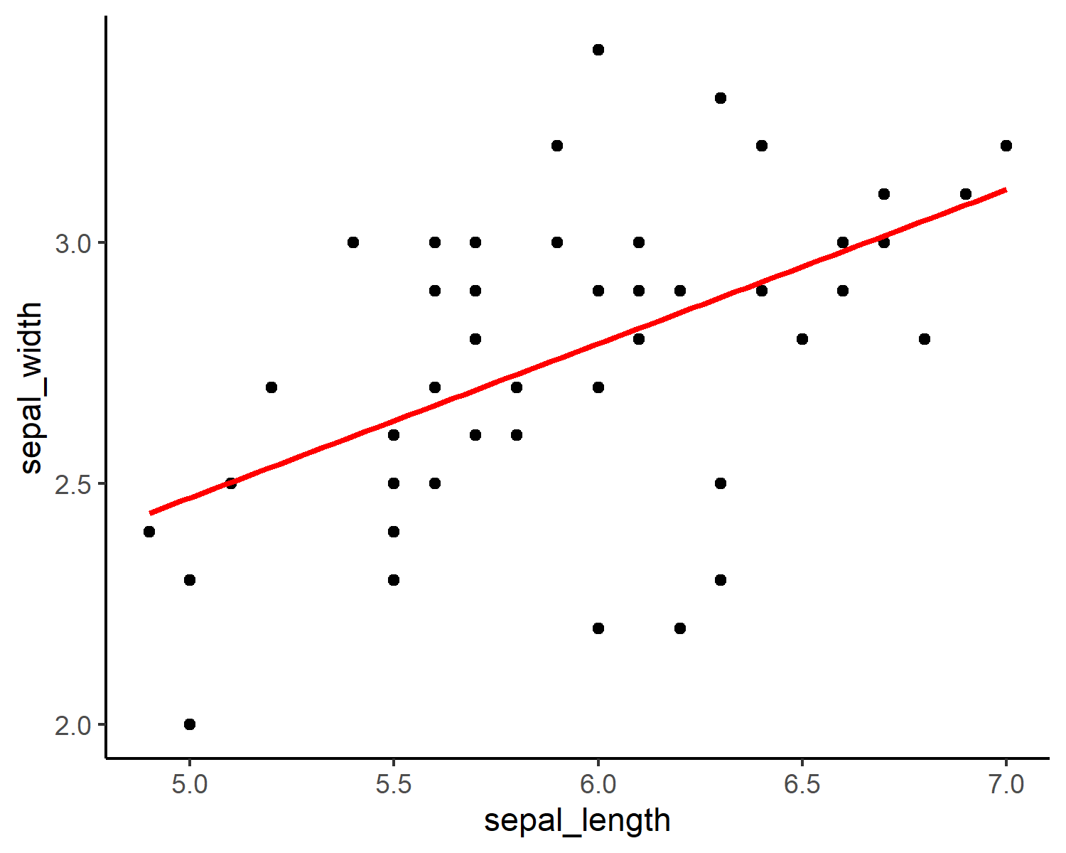
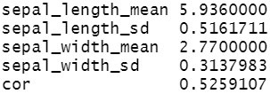
Stats vs Data Viz

Slide 4
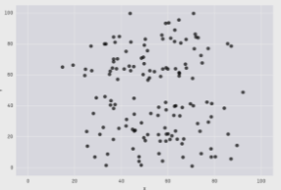
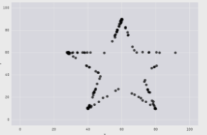
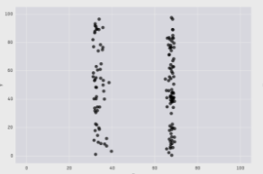
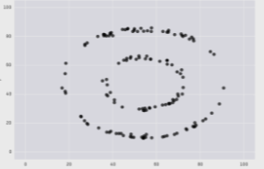
Stats vs Data Viz II

Slide 5

Stats vs Data Viz III

Slide 6

Intuición de Data Viz
Las visualizaciones son complementarias al análisis cuantitativo y hay 2 ejes principales a desarrollar
Qué visual elijo para mostrar mis datos?
Qué herramienta uso para desarrollar mi visual?
t
t+1

Slide 7
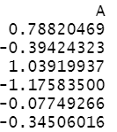
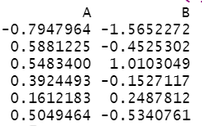
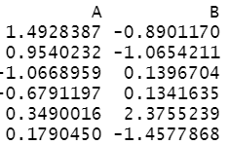
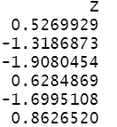
Cómo elegir una visual
Univariada
Bivariada
Multivariada
...

Slide 8
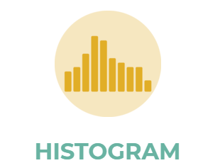
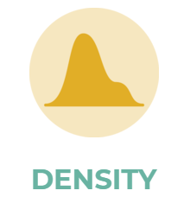
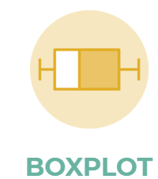




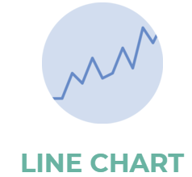

Cómo elegir una visual univariada?
Univariada
Numérica?
Categórica?
Serie de tiempo?
Geo?

Slide 9
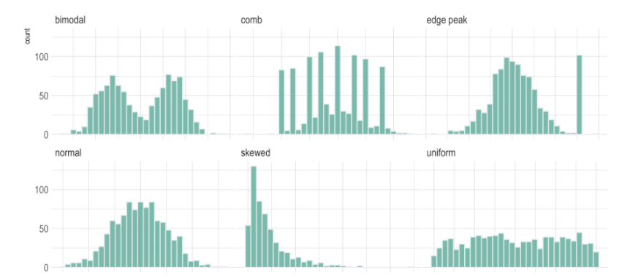
Histograma
Separamos una variable numérica en múltiples bins y representamos cada uno con la altura de las barras

Slide 10
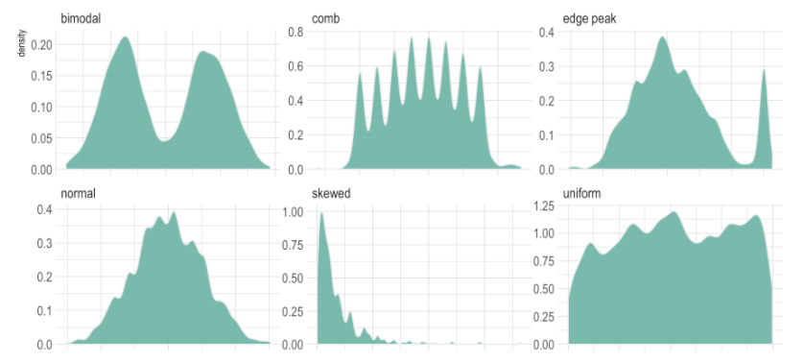
Density plot (Histograma suavizado)
Aproxima la distribución numérica a partir de un kernel de densidad (función de probabilidad de densidad)

Slide 11
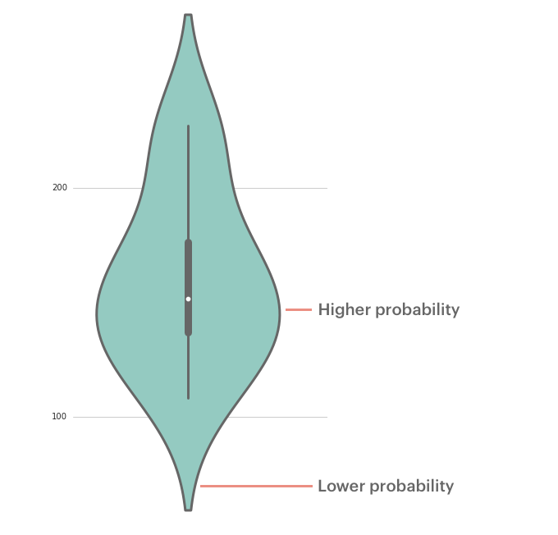
Violin plot
Similar a un Boxplot, pero permite representar densidad estimada de la variable

Slide 12
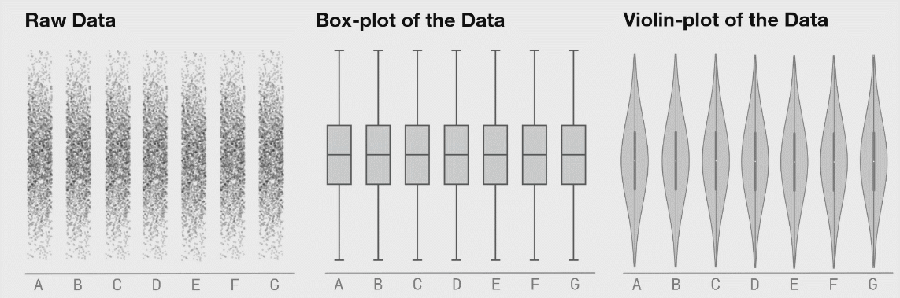
Por qué usar distintas Viz si son similares?

Slide 13

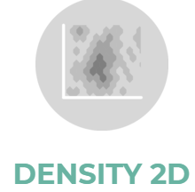
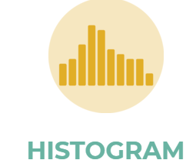
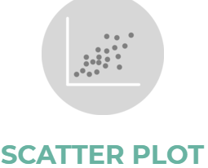


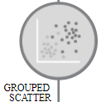




Cómo elegir una visual bivariada?
Ordenadas
2 Númericas
No ordenadas
Bivariada
Listas indep.
2 Categóricas
Anidadas
Subgrupos
Adyacencia
1 obs por grupo
1 Núm 1 Cat
Mult obs por grupo
2 Series de Tiempo

Slide 14
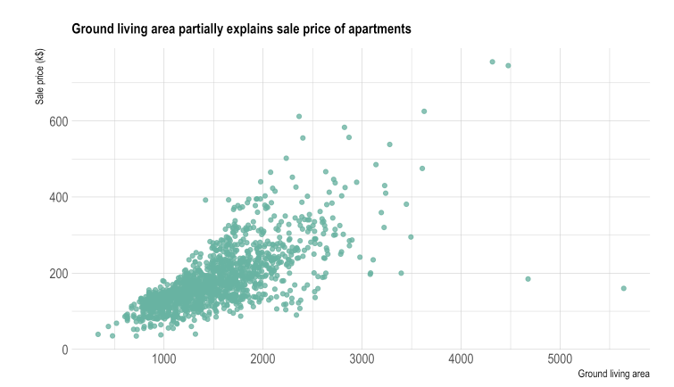
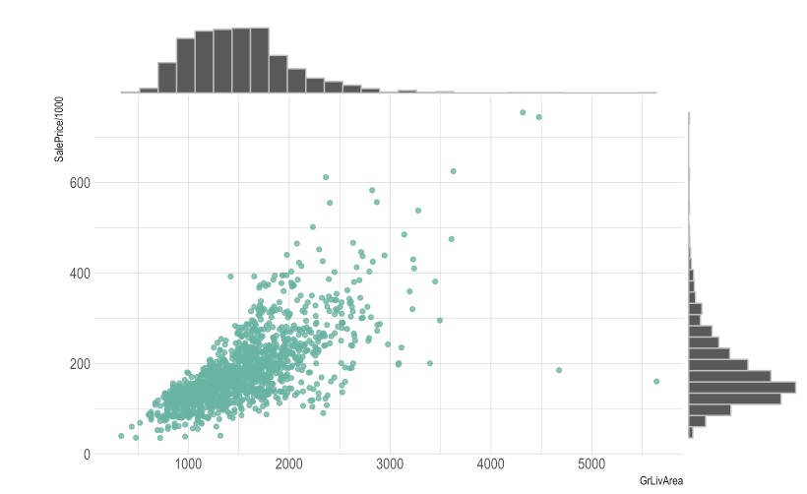
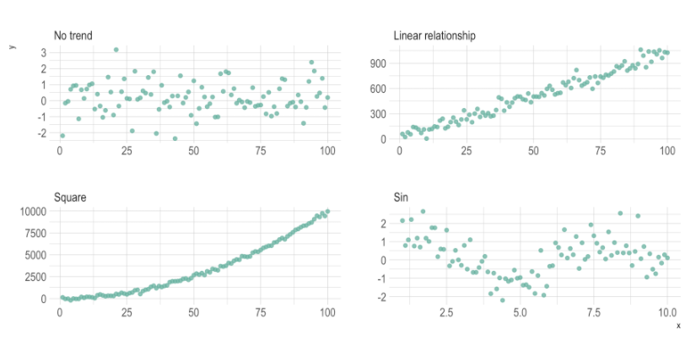
Scatter Plots
Muestra la relación entre 2 variables numéricas. Cada punto corresponde al valor de la primera variable en el eje X y la segunda en el eje Y

Slide 15
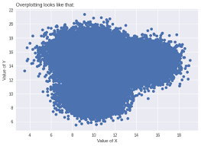
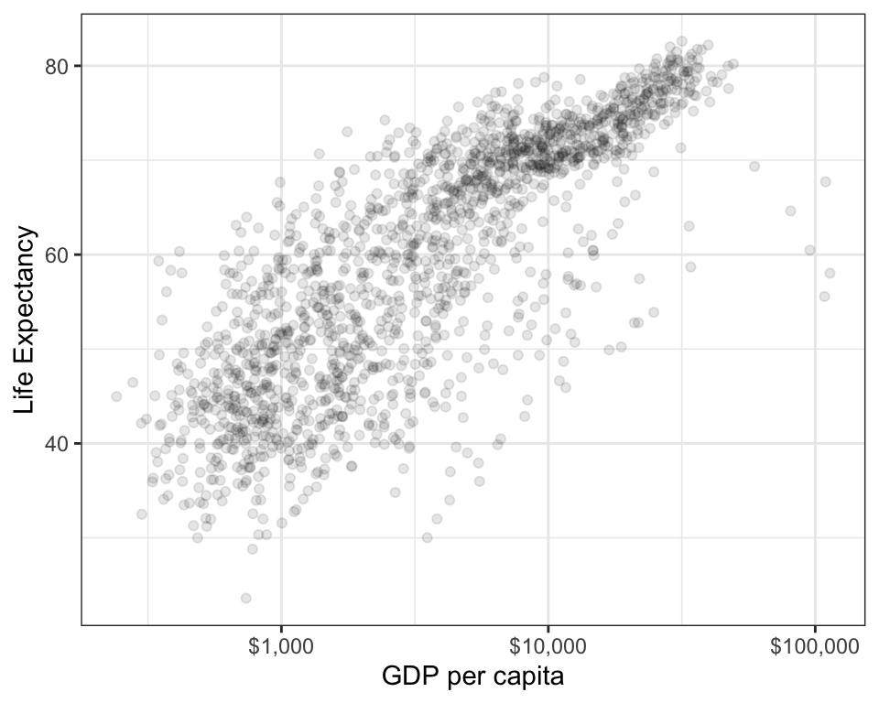
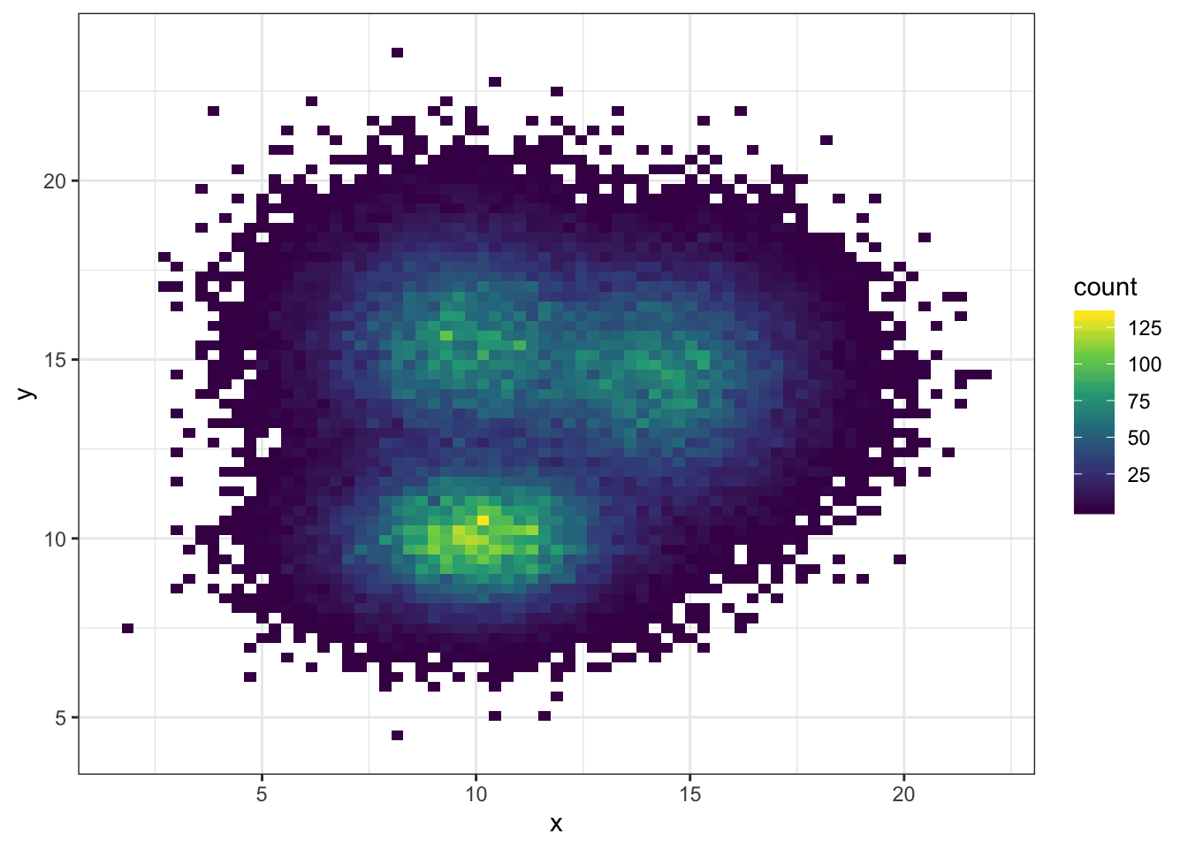
Cuando el scatter enfrenta al Big Data
Muestra la relación entre 2 variables numéricas. Cada punto corresponde al valor de la primera variable en el eje X y la segunda en el eje Y

Slide 16
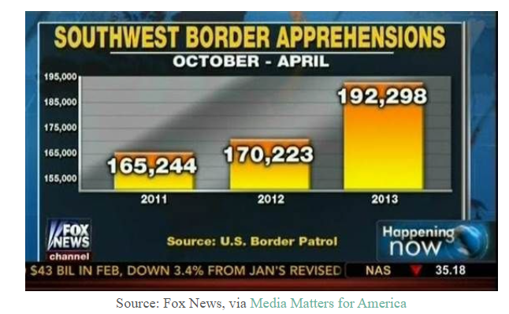
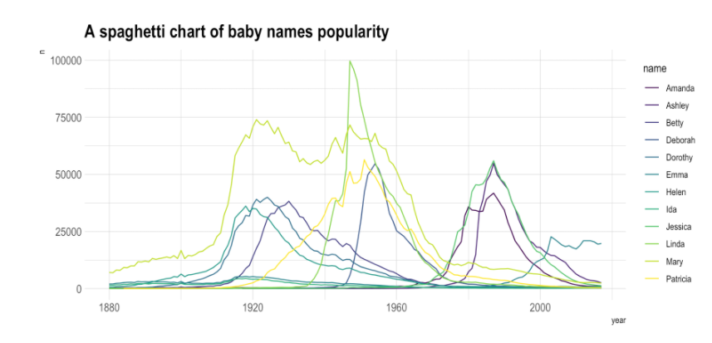
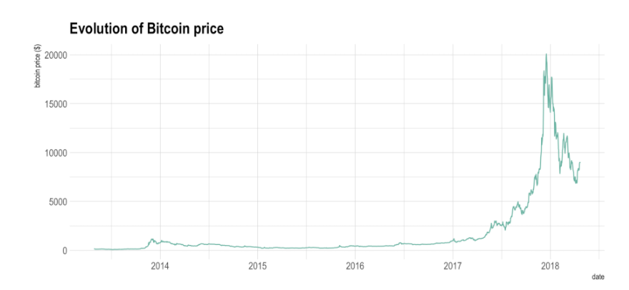
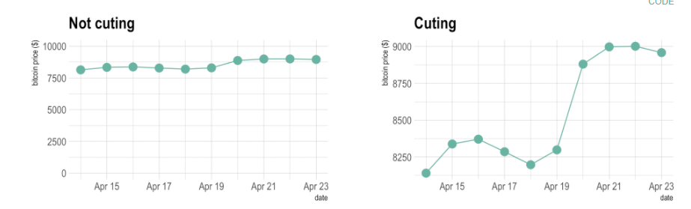
Gráfico de Líneas
Permite mostrar la evolución de una o múltiples variables numéricas

Slide 17
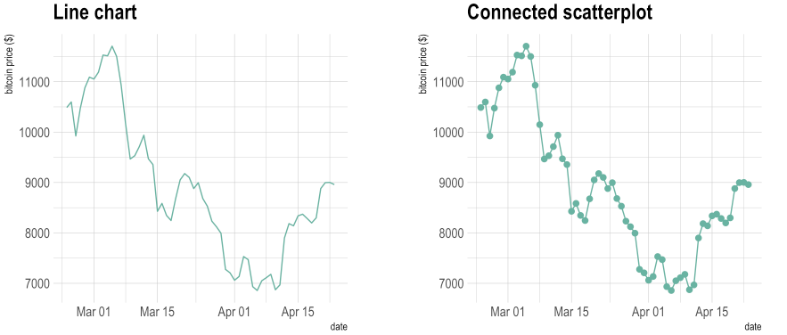
Connected Scatter Plot
Enriquece al gráfico de líneas mostrando dónde ocurrió cada observación

Slide 18

Wordclouds
Permite representar texto visualmente a partir de frecuencias de palabras

Slide 19
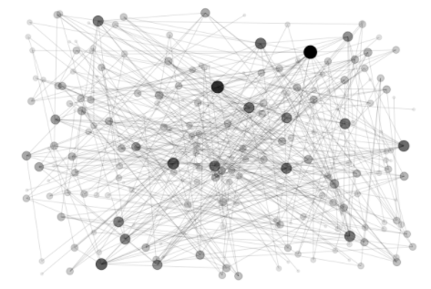
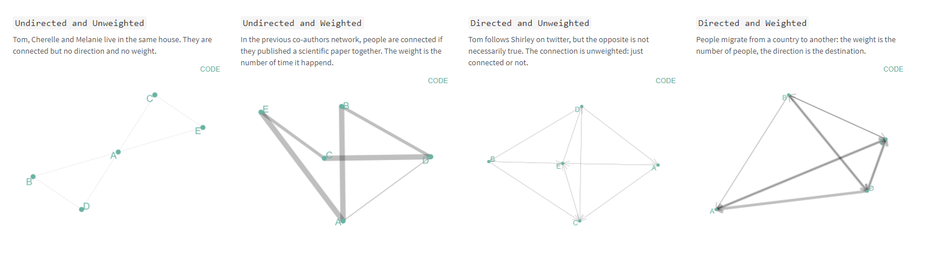
Diagrama de redes
Muestra interconecciones entre un conjunto de entidades usando nodos y líneas

Slide 20
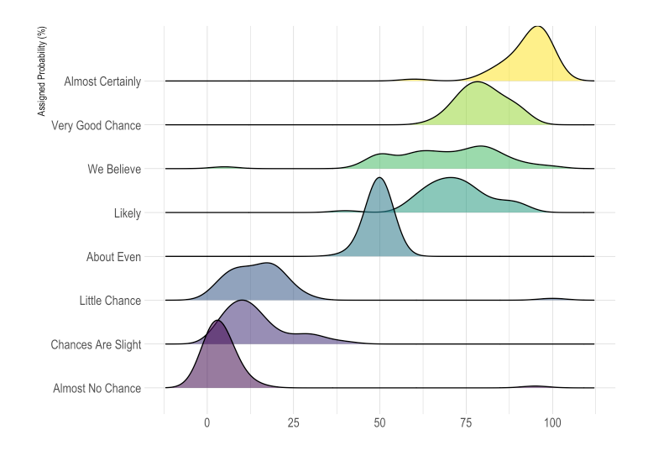
Ridgeline plot
Muestra la distribución de una variable numérica para múltiples grupos

Slide 21






Cómo elegir una visual multivariada?
Multivariada
...

Slide 22
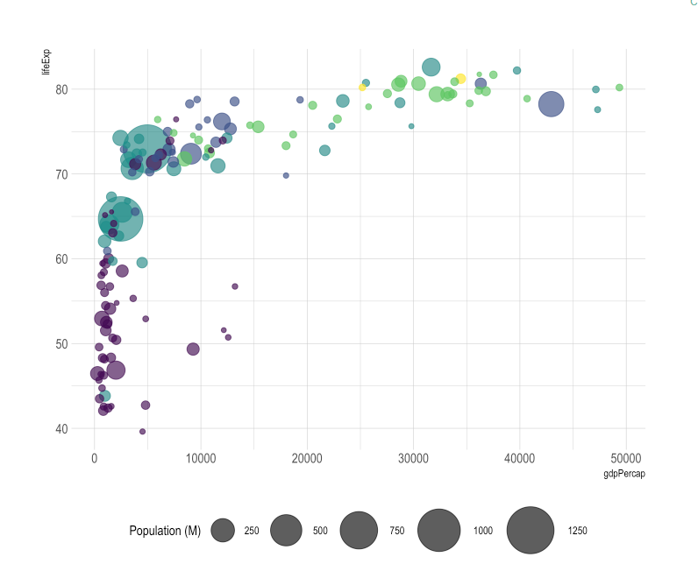
Bubble Plot
Permite sumar una nueva dimensión al scatter plot

Slide 23
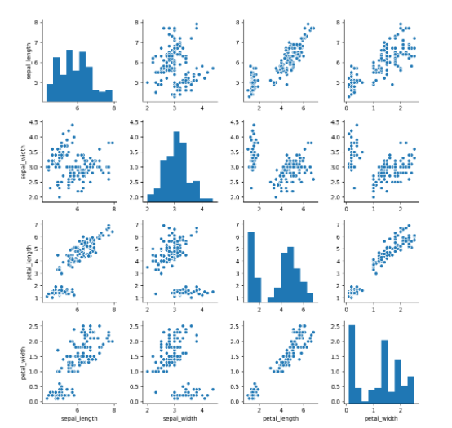
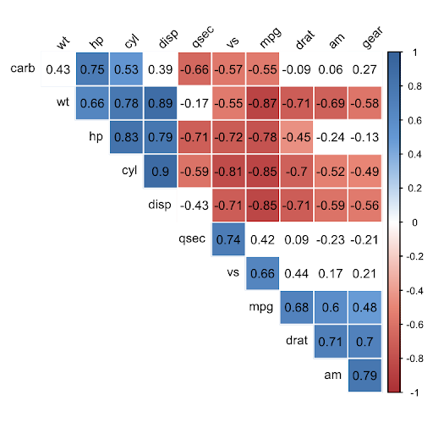
Correlograma
Permite ver relaciones entre pares de variables

Slide 24
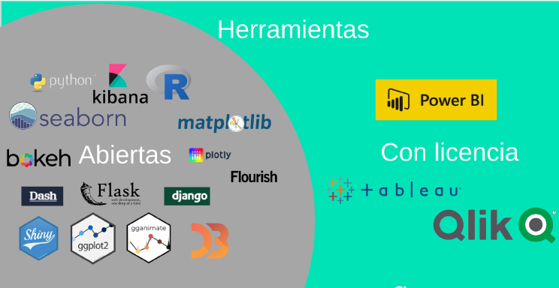
Qué herramienta uso?

Slide 25


Qué herramienta uso?

Slide 26
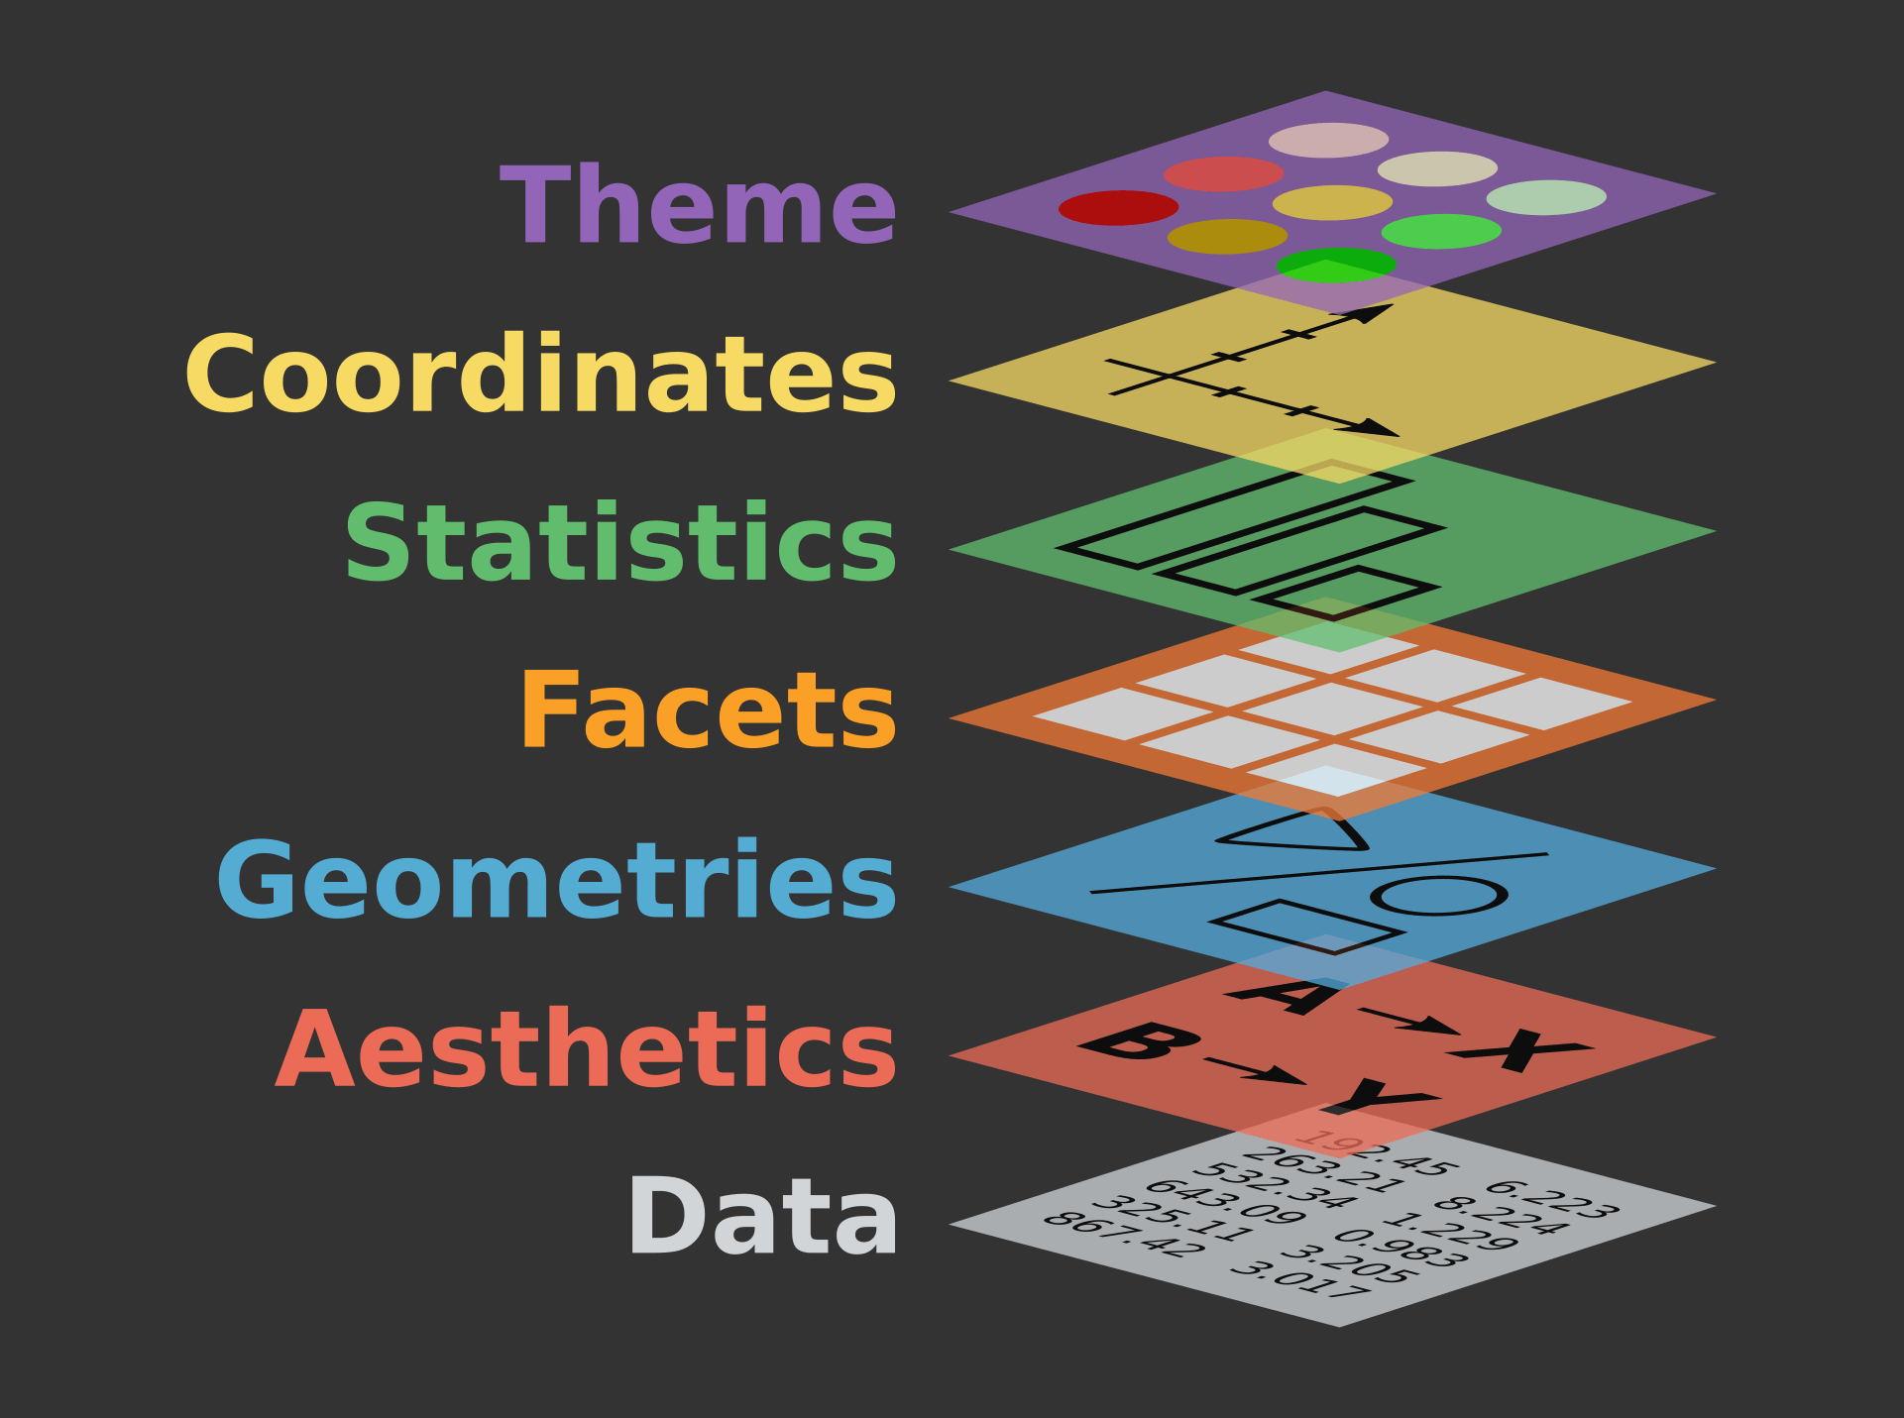
Grammar of Graphics
Manera de describir características principales que conforman todos los gráficos estadísticos

Slide 27
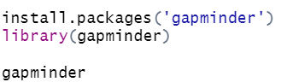
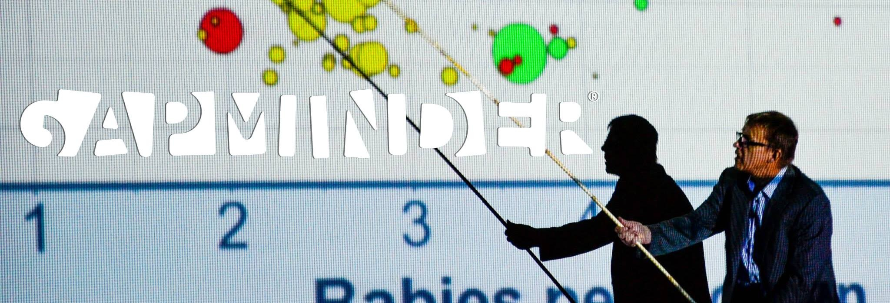
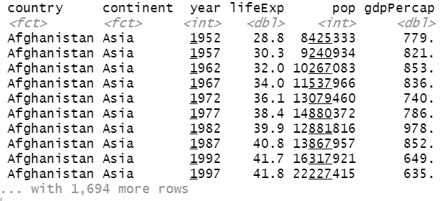
Descargamos los datos de GAPMINDER

Slide 28
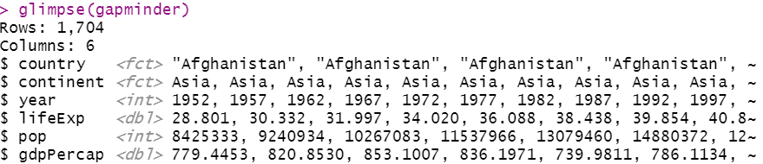
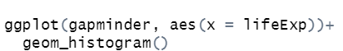
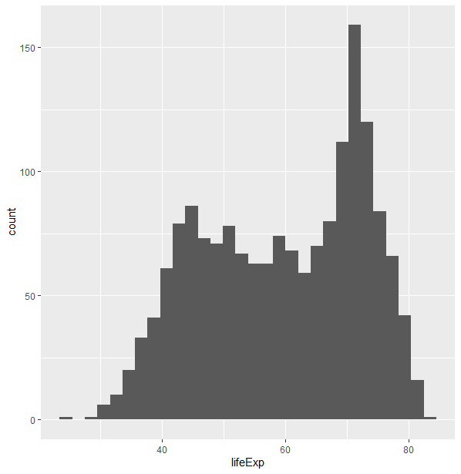
Visuales univariadas

Slide 29
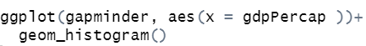
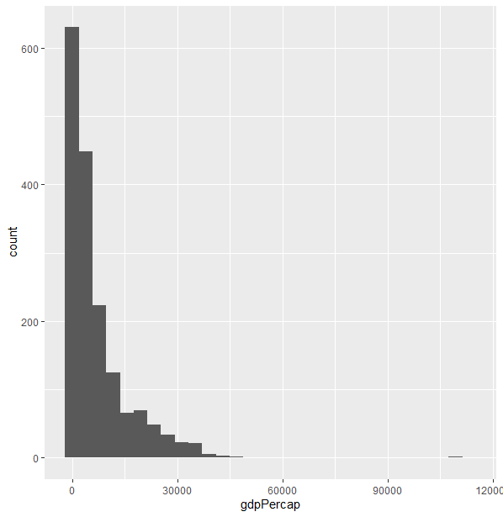
Visuales univariadas
Histogramas

Slide 30
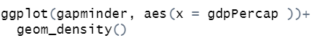

Visuales univariadas
Density plots

Slide 31



Visuales univariadas
Boxplots & Violins

Slide 32

Visuales univariadas - Variables categóricas
Barplots

Slide 33



Visuales univariadas - Variables discretas
Barplots

Slide 34


Visuales bivariadas
SCATTERPLOTS
Superposición de puntos (overplotting)
Se aprecia una relación de tipo no lineal en las variables. Puede resultar útil hacer transformaciones

Slide 35


scatterplots

Slide 36


Scatterplots II

Slide 37



Density 2D

Slide 38



Time Series!

Slide 39


Facets!
Nos permite mostrar la data segmentada en paneles

Slide 40

Datos multidimensionales

Slide 41

Datos multidimensionales
Debemos jugar con los encodings. Simplemente los incorporamos en las aesthetics

Slide 42


Datos multidimensionales

Slide 43

Múltiples encodings en simultáneo

Slide 44

Lo que no llegamos a ver

Slide 45

Nos vemos en el taller práctico!!!

